Slide 1

یادگیری ماشین
وحید زهتاب
- با اقتباس از:
[1] Ba et al., Lecture 4 - CSC2516 - 2023
[2] MIT 6S191 - Lecture 3 - 2024

Slide 2

مباحث این جلسه
بینایی ماشین
محدودیت‌های شبکه‌‌های عصبی
شبکه‌های عصبی پیچشی (CNN)
بررسی مدل‌های مختلف

Slide 3
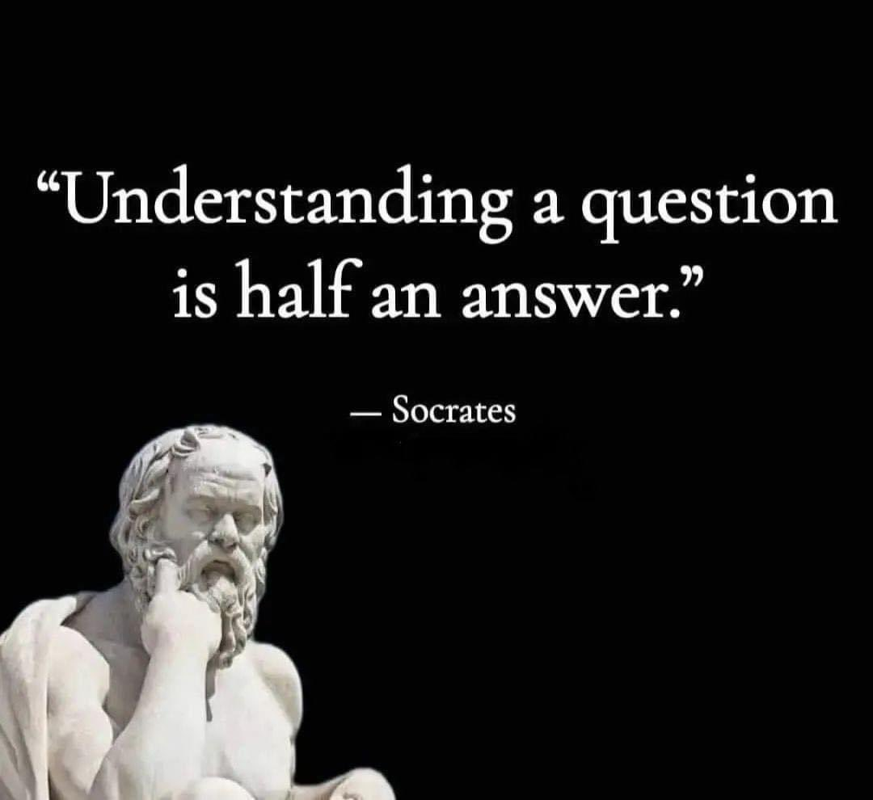
هدف

Slide 4
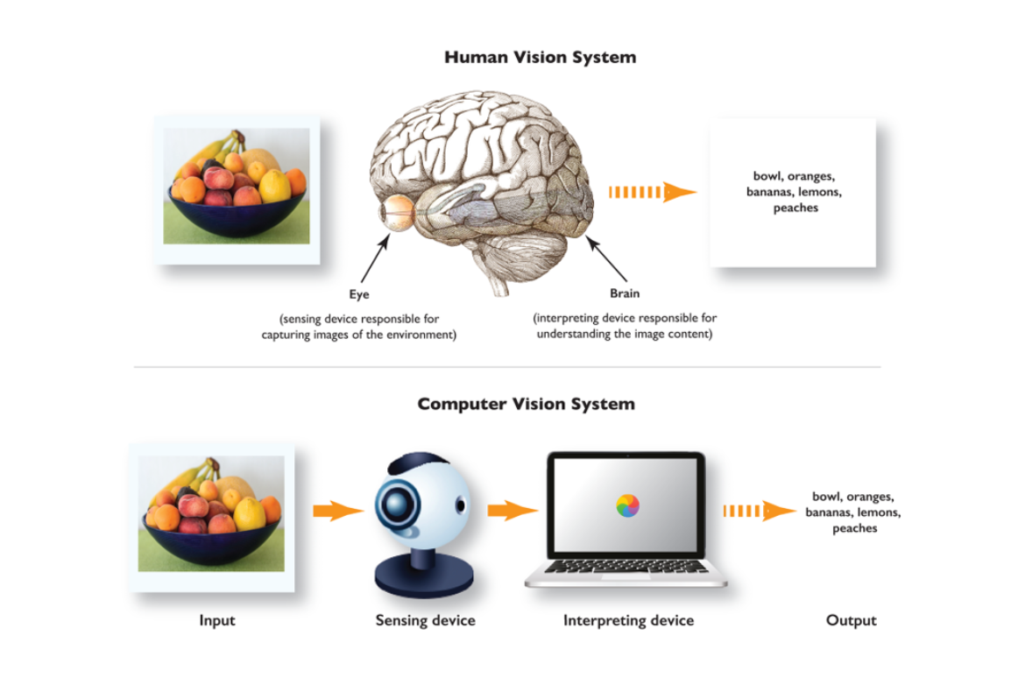
بینایی ماشین (Computer Vision)
تعریف : استخراج خودکار، تجزیه و تحلیل تصویر یا دنباله ای از تصاویر

Slide 5
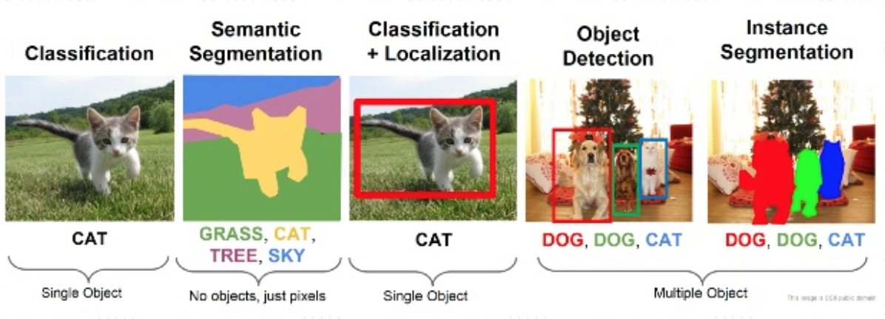
چند وظیفه در بینایی ماشین

Slide 6
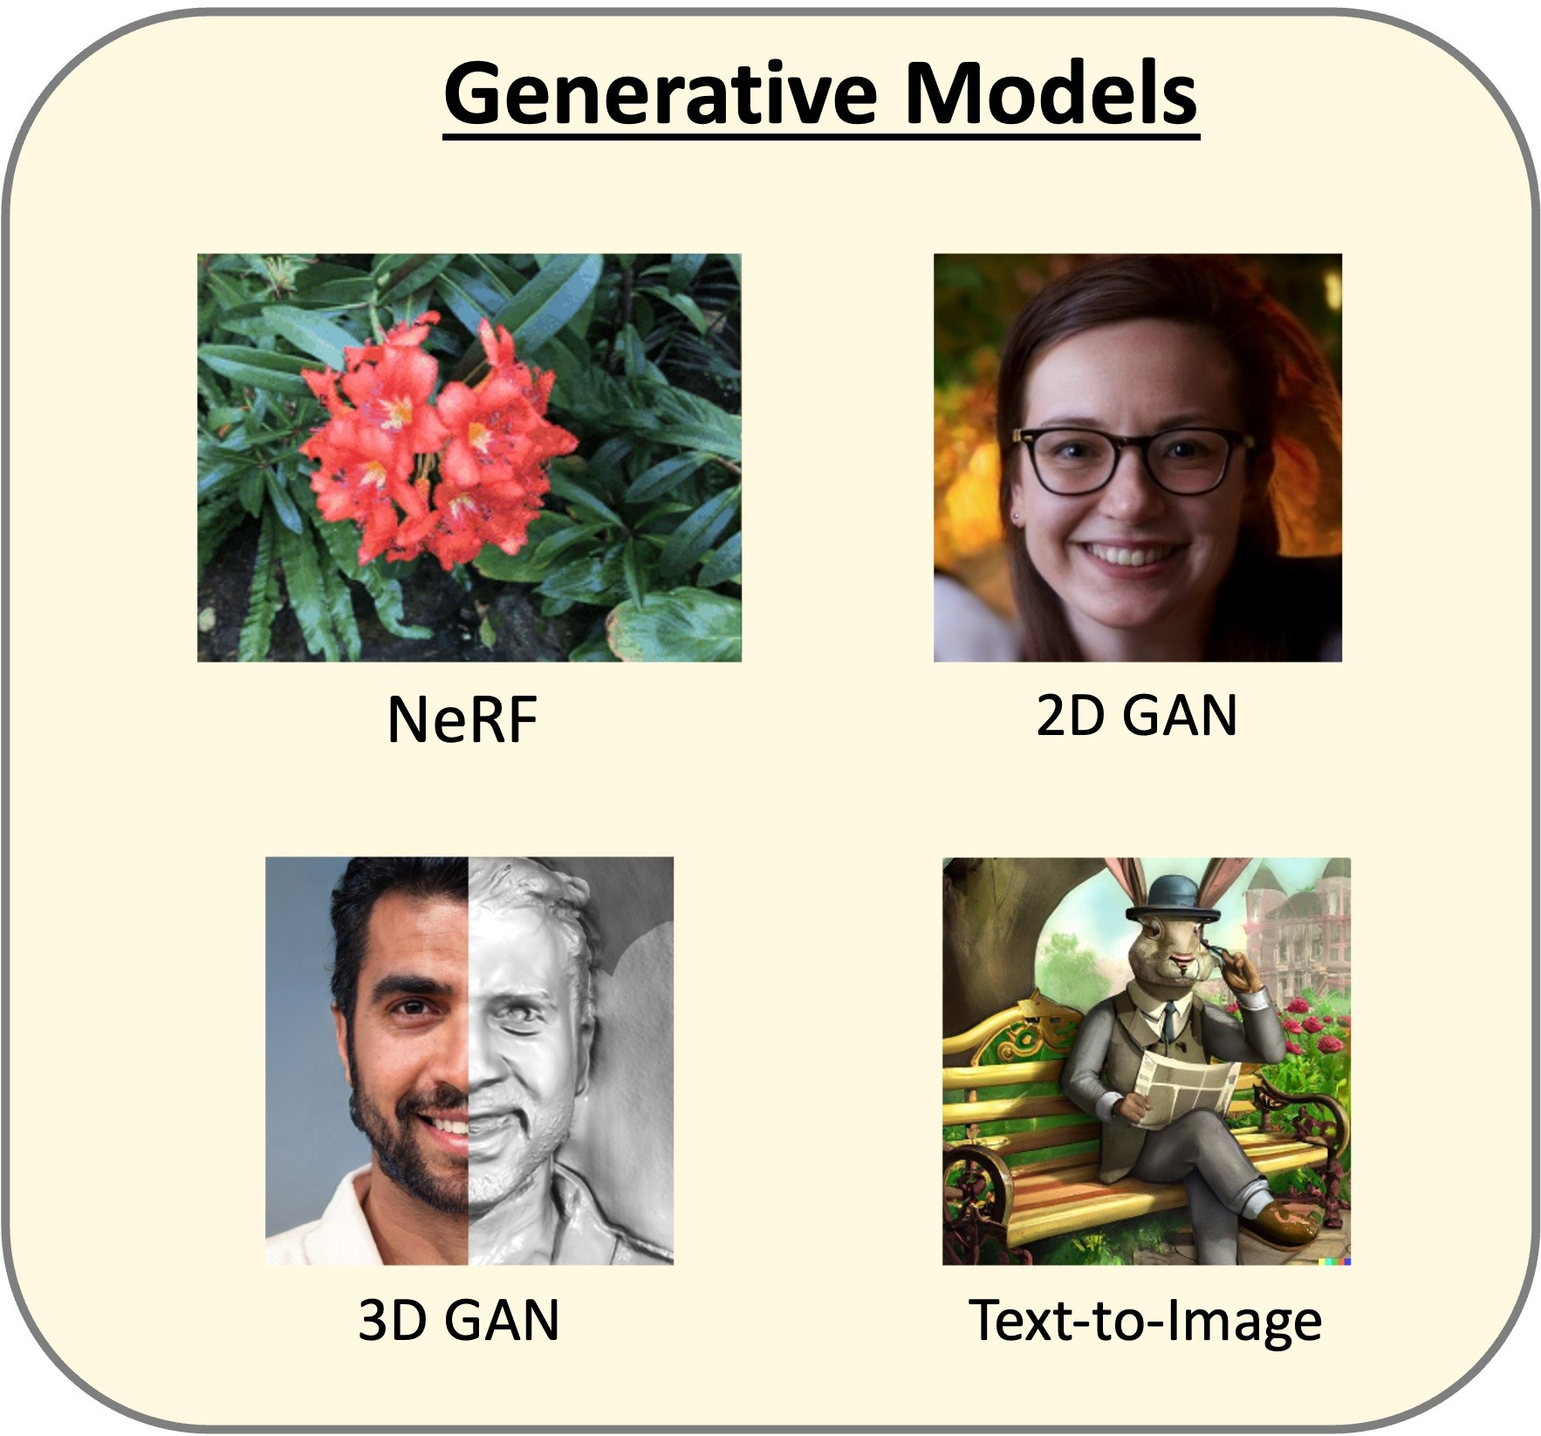
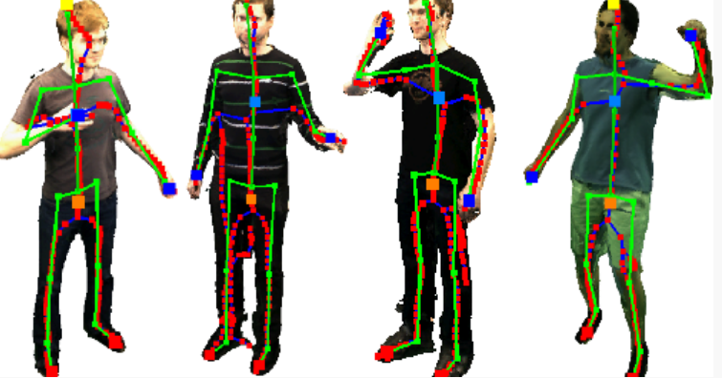
چند وظیفه دیگر در بینایی ماشین
Pose estimation
Generative Models

Slide 7
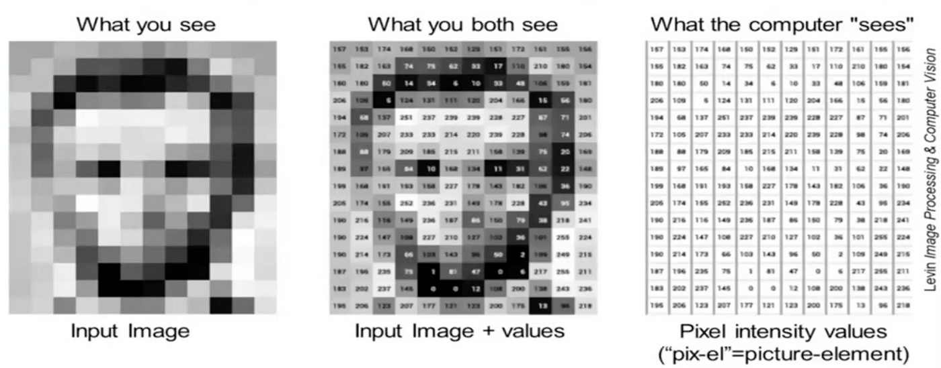
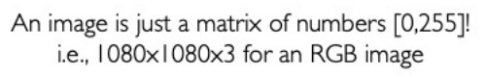
کامپیوتر چه می بیند؟

Slide 8
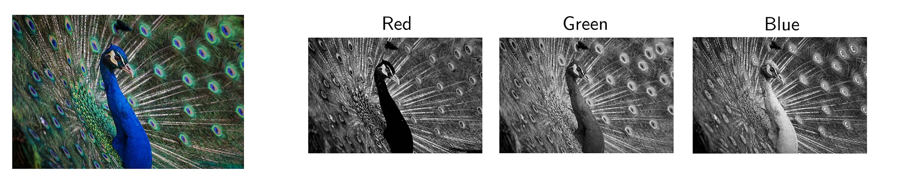
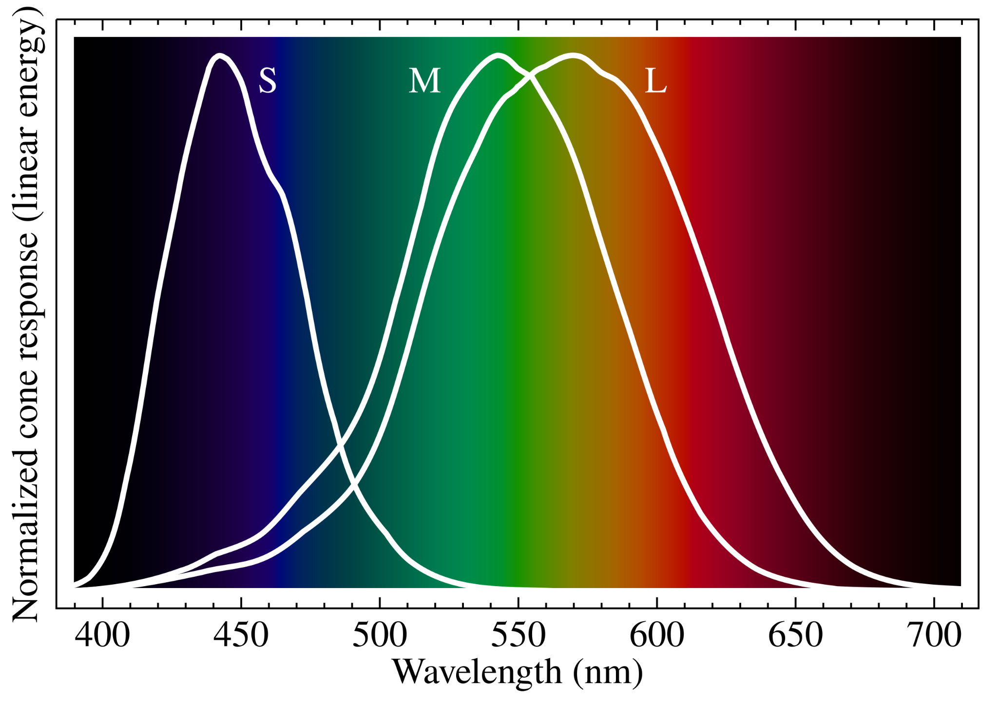
کامپیوتر چگونه رنگی می بیند؟

Slide 9
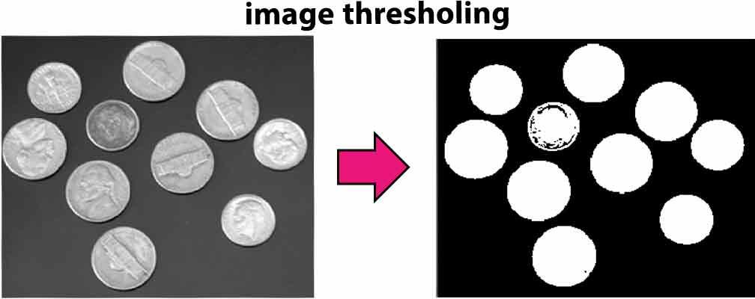
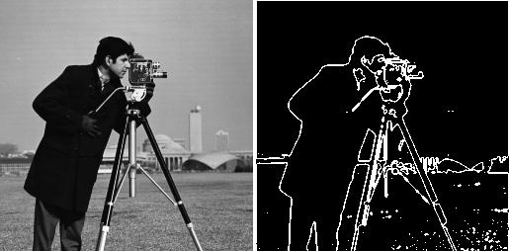
پردازش تصویر دیجیتال
Image Thresholding
Edge Detection

Slide 10
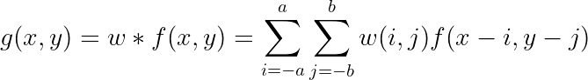
Convolution Filter
تصویر ورودی
خروجی
Filter Kernel

Slide 11
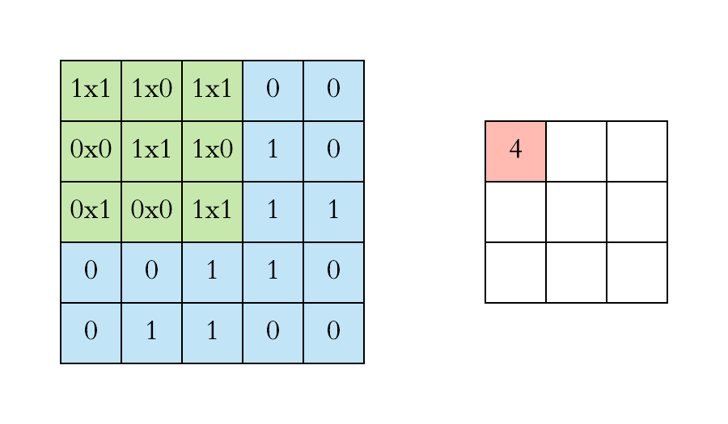
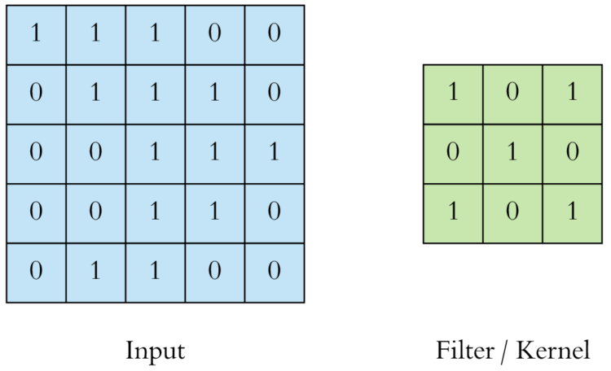
Convolution Representation
مطالعه‌ی بیشتر و توضیحات

Slide 12
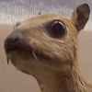
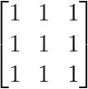
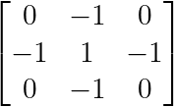


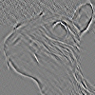
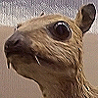
فیلتر های پردازش تصویر سنتی
فیلتر تشخیص لبه
فیلتر blur
*
*
*
=
=
فیلتر sharpen
=
مثال تعاملی : آشنایی با فیلترها

Slide 13
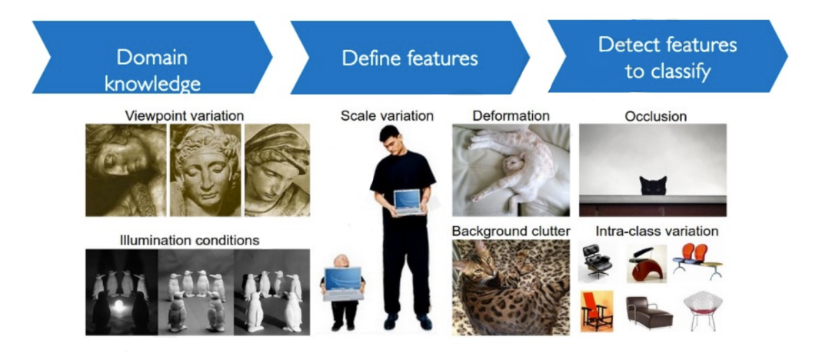
مشکل پردازش تصویر سنتی
استخراج ویژگی (Feature) به صورت دستی

Slide 14
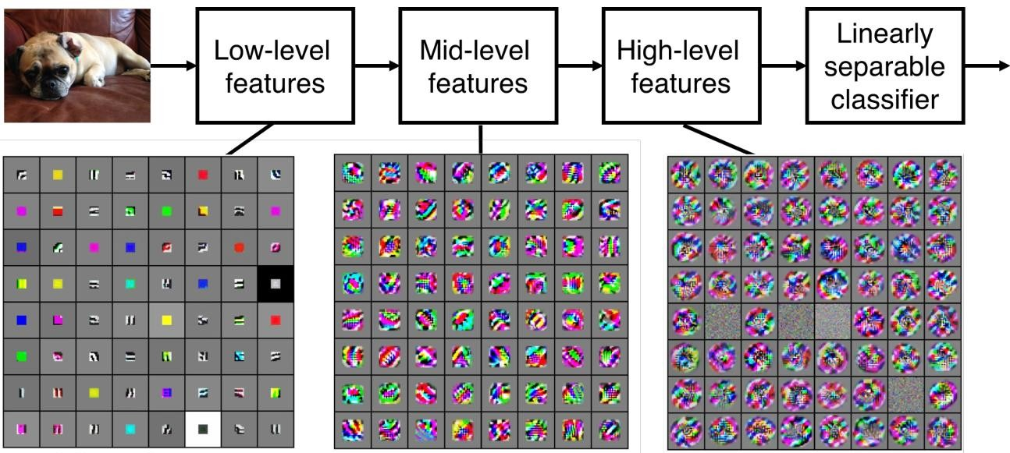
استخراج نمایشی از ویژگی
آیا میتوانیم این ویژگی ها را یاد بگیریم؟

Slide 15
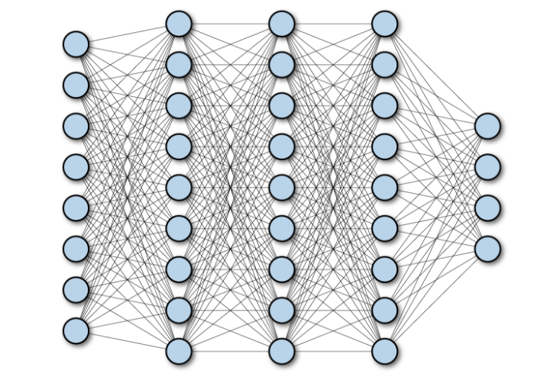
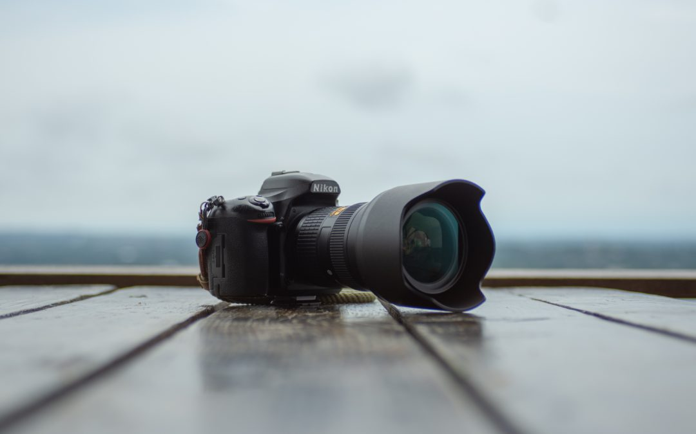
استفاده از شبکه‌های عصبی چند لایه
Features
Input Image

Slide 16

استفاده از شبکه‌های عصبی چند لایه
تصاویر دو بعدی به صورت یک بردار یک بعدی رفتار میشوند (flatten)
روابط مکانی در نظر گرفته نمیشوند

Slide 17


نیازمندی های شبکه
شبکه‌های عصبی نسبت به شیفت متغیر هستند
شبکه‌هایی میخواهیم که نسبت به شیفت رفتار ثابتی داشته باشند

Slide 18
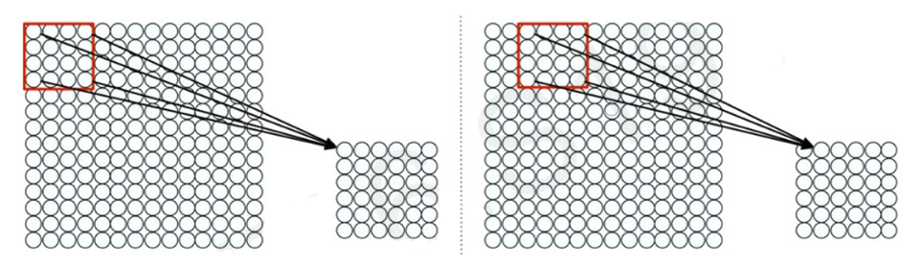
استفاده از اطلاعات مکانی
ایده وصل کردن پچ های ورودی به نورون های لایه های مخفی
کانولوشن؟

Slide 19
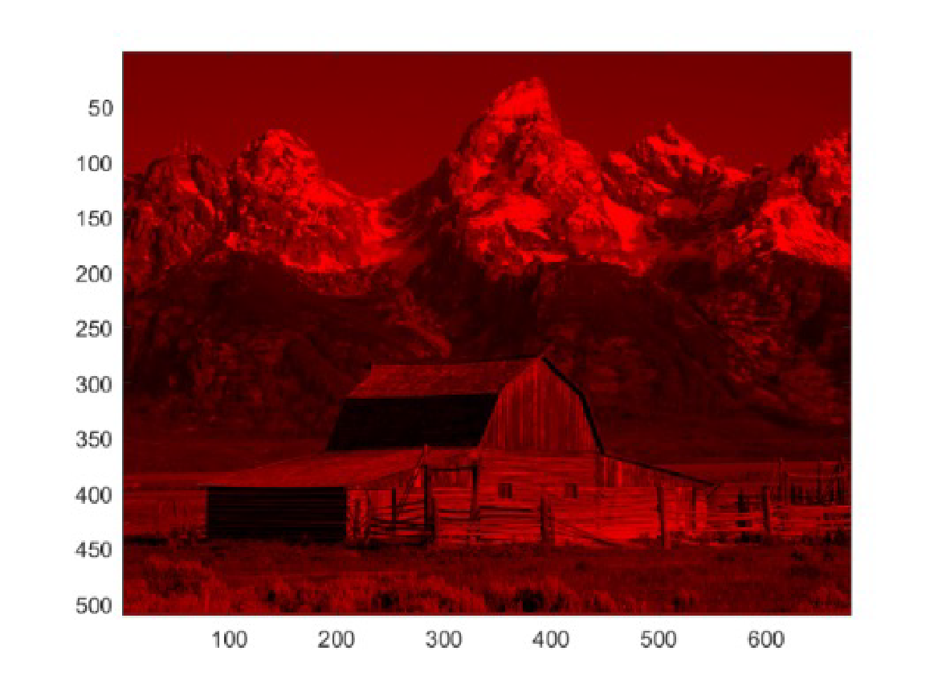
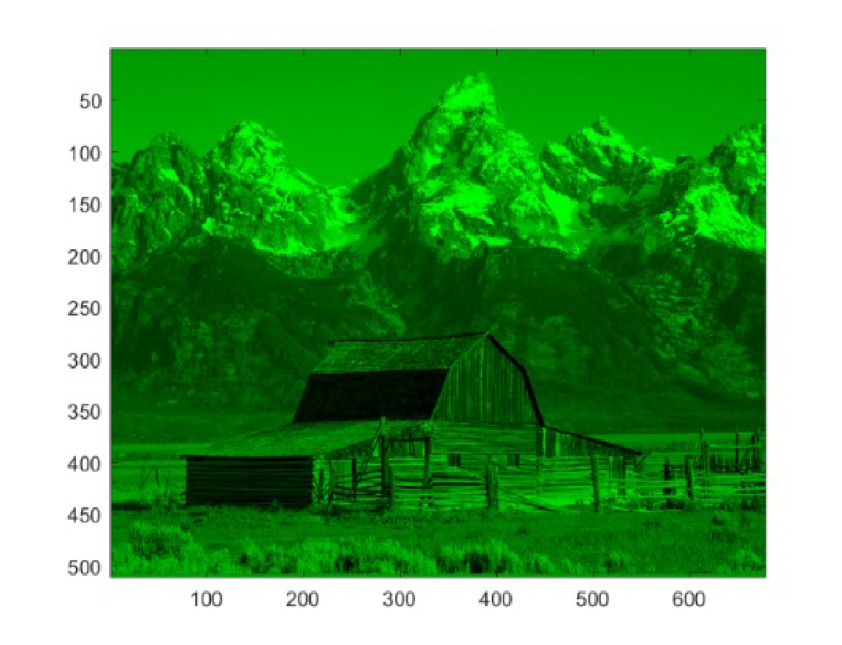
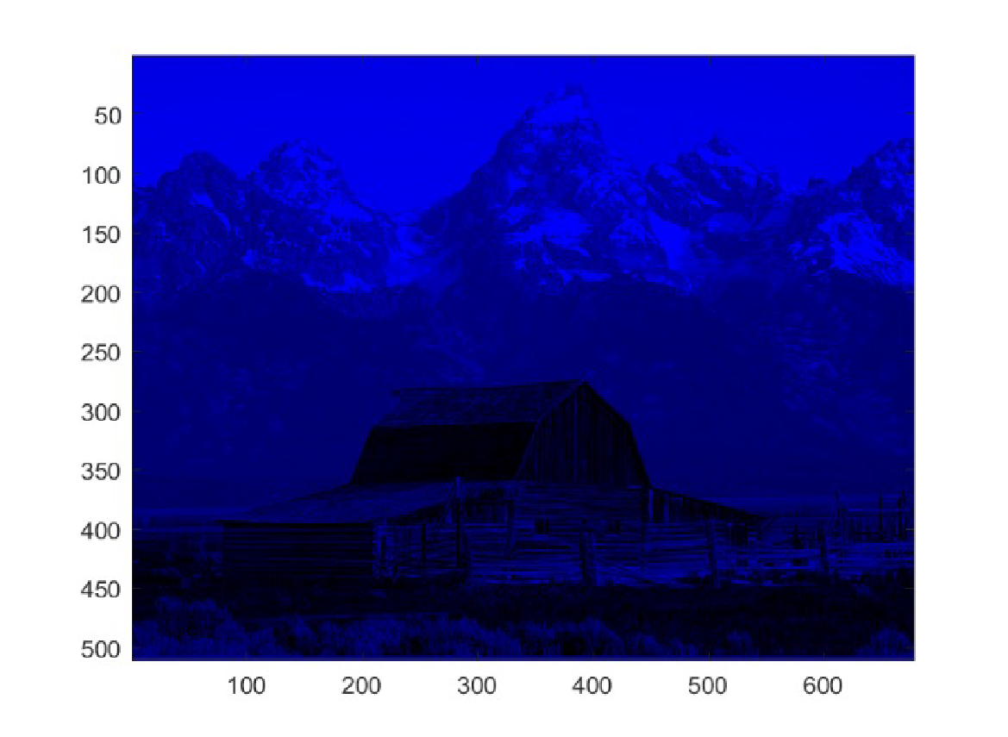
شبکه های عصبی پیچشی (CNN)
بجای طراحی فیلترهای خاص به صورت محاسباتی و تحلیلی طراحی فیلتر را به شبکه‌های عصبی واگذار کنیم؟
32*32*3 تصویر
32
5*5*3 filter (w)
32
3

Slide 20
ساخت فیلتر توسط مدل
32
28
28
32
3
1

Slide 21
استفاده از فیلتر های متنوع
32
28
28
32
3
1

Slide 22
یک لایه شبکه عصبی پیچشی
یک بردار 6 بعدی به عنوان بایاس
32
28
Conv layer
28
6
32
با روی هم گذاشتن خروجی ها یک تصویر 28*28*6 خواهیم داشت
3
یک لایه کانولوشن با 6 فیلتر با سایز 3*5*5

Slide 23
یک شبکه عصبی پیچشی ساده
متشکل از چند لایه کانولوشن که مابین آنها از توابع اکتیویشن استفاده میشود.
32
24
28
Conv layer
Conv layer
ReLU
ReLU
24
28
32
6
10
3

Slide 24
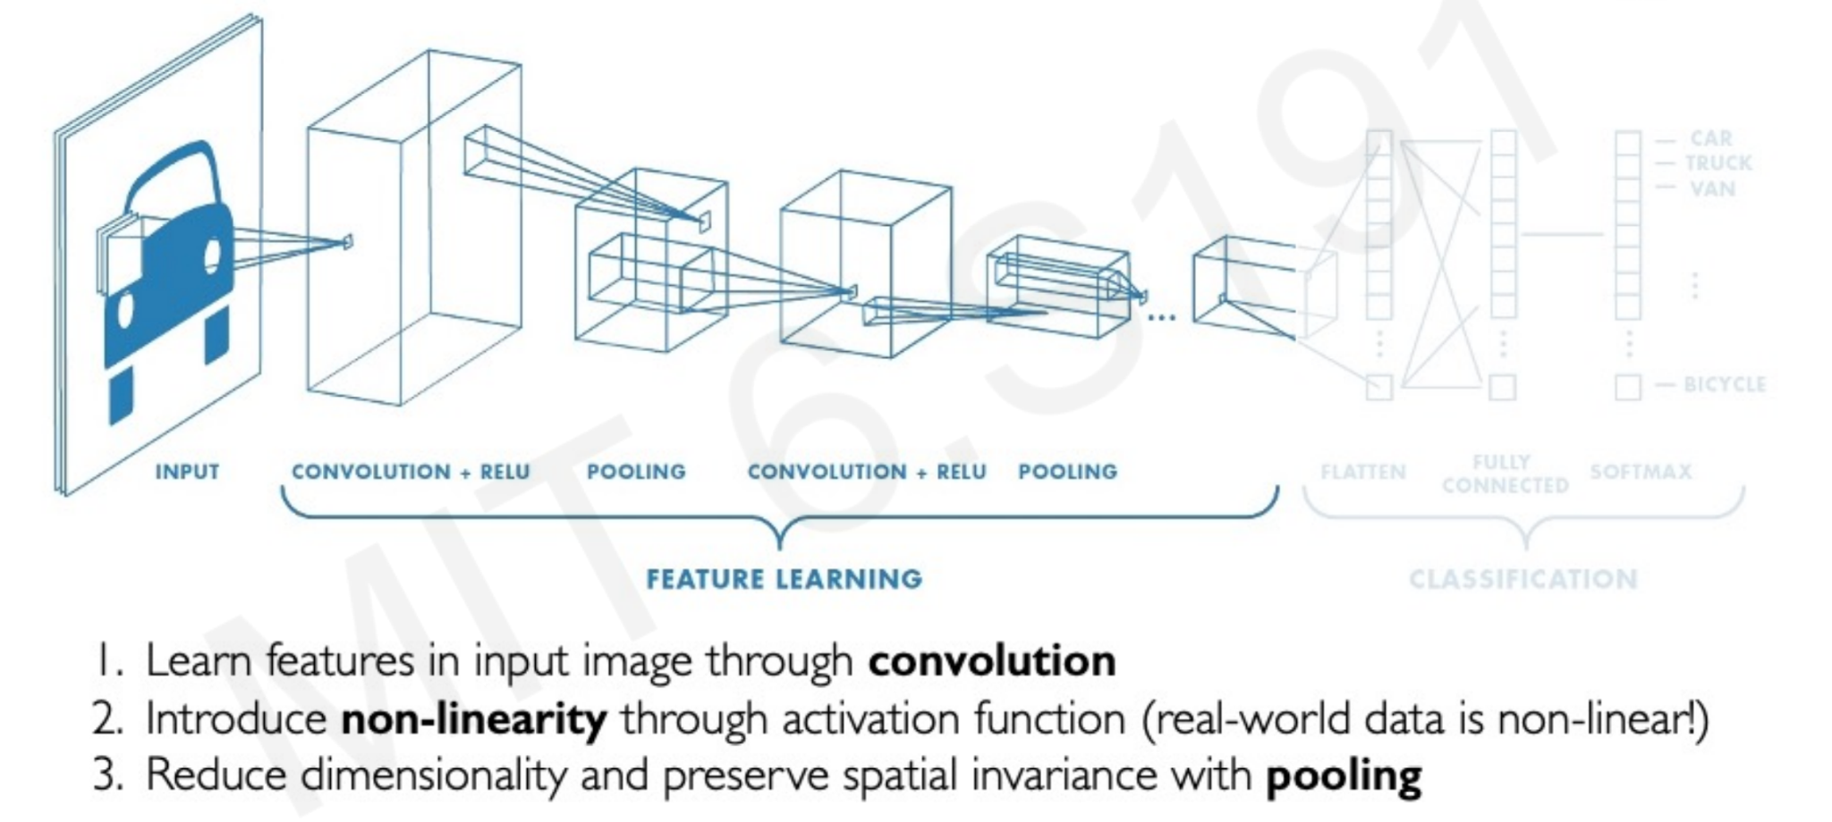
One Network to Rule them All

Slide 25
شبکه های عصبی پیچشی (CNN)
شبکه‌های عصبی پیچشی بطور کلی از سه نوع لایه تشکیل شده اند
لایه‌های پیچشی (Convolution Layer)
لایه‌های تجمیع (Pooling Layer) : به منظور کاهش بعد در راستای طول و عرض
لایه‌های کاملا متصل (Fully-Connected Layer) : به منظور طبقه بندی و وظایف دیگر

Slide 26
تنظیمات کانولوشن - پرش
فیلتر با سایز پرش(stride) متفاوت
فیلتر با سایز شیفت یک را بررسی کردیم
شیفت به اندازه دو
Stride = 2
فیلتر 3*3
ورودی 7*7

Slide 27
تنظیمات کانولوشن - پرش
فیلتر با سایز پرش(stride) متفاوت
فیلتر با سایز شیفت یک را بررسی کردیم
شیفت به اندازه دو
Stride = 2
فیلتر 3*3
ورودی 7*7

Slide 28
تنظیمات کانولوشن - پرش
فیلتر با سایز پرش(stride) متفاوت
فیلتر با سایز شیفت یک را بررسی کردیم
شیفت به اندازه دو
Stride = 2
فیلتر 3*3
ورودی 7*7

Slide 29
تنظیمات کانولوشن - پرش
فیلتر با سایز پرش(stride) متفاوت
فیلتر با سایز شیفت یک را بررسی کردیم
شیفت به اندازه دو
Stride = 2
فیلتر 3*3
ورودی 7*7

Slide 30
تنظیمات کانولوشن - پرش
فیلتر با سایز پرش(stride) متفاوت
فیلتر با سایز شیفت یک را بررسی کردیم.
شیفت به اندازه دو
Stride = 2
فیلتر 3*3
خروجی 3*3 stride=2
ورودی 7*7
خروجی 5*5 stride=1

Slide 31
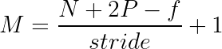
تنظیمات کانولوشن - Padding
0 | 0 | 0 | 0 | 0 | 0 | 0 | 0 | 0
0 |  |  |  |  |  |  |  | 0
0 |  |  |  |  |  |  |  | 0
0 |  |  |  |  |  |  |  | 0
0 |  |  |  |  |  |  |  | 0
0 |  |  |  |  |  |  |  | 0
0 |  |  |  |  |  |  |  | 0
0 |  |  |  |  |  |  |  | 0
0 | 0 | 0 | 0 | 0 | 0 | 0 | 0 | 0
فیلتر 3*3
Stride = 1
Padding = 1
N = 7
f = 3
ورودی 7*7
M = 7

Slide 32
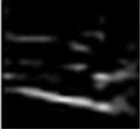
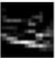
Pooling layer
224*224*64
112*112*64
بازنمایی کوچکتر
اعمال جداگانه روی هر کانال
downsampling
224
112
224
112

Slide 33
Max Pool
یک برش از بعد کانال
1 | 1 | 2 | 4
5 | 7 | 8 | 7
6 | 3 | 1 | 0
2 | 2 | 3 | 6
Max pool : 2*2 filter
Stride = 2
7 | 8
6 | 6
x
y

Slide 34
Mean Pool
یک برش از بعد کانال
1 | 1 | 2 | 4
5 | 7 | 8 | 7
6 | 3 | 1 | 0
2 | 2 | 3 | 6
Mean pool : 2*2 filter
Stride=2
1.75 | 2
1.5 | 1.5
x
y

Slide 35
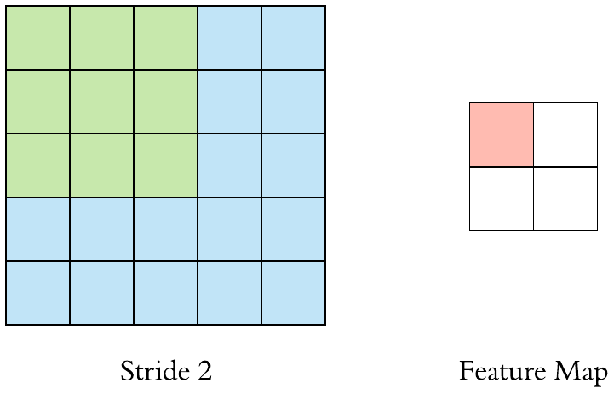
Pooling layer
استفاده از کانولوشن با stride > 1 منجر به کاهش ابعاد تصویر میشود.

Slide 36
مثال از شمارش پارامترها
ورودی 32*32*3
10 فیلتر با سایز 5*5*3
Stride:1 Padding:2
تعداد پارامترها در این لایه:
3*5*5 + 1 = 76
10*76 = 760
چه مزایایی نسبت به شبکه‌های عصبی چند لایه (MLP) دارد؟

Slide 37
Receptive Field
هر نورون چه محدوده‌ای را می تواند پوشش دهد؟
مثال : دو لایه فیلتر 3*3 می تواند به اندازه یک فیلتر 5*5 به لحاظ میدان پوشش عمل کند.
ورودی
خروجی کانولوشن اول
خروجی کانولوشن دوم

Slide 38
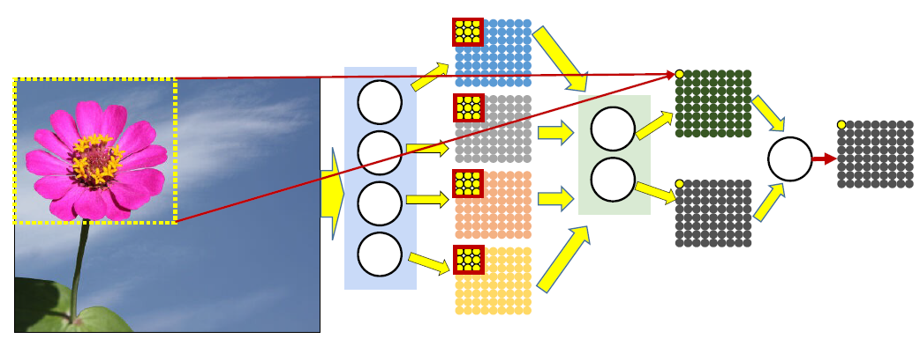
انتزاعی شدن مفاهیم در لایه های عمیق
هر لایه بطور موثر تعداد پیکسل‌های لایه قبل را ارزیابی میکند که در نهایت کل تصویر ارزیابی میشود

Slide 39
شبکه های عصبی پیچشی (CNN)
یادگیری الگوها در طی چند لایه چه فایده‌ای دارد؟
تعمیم پذیری بهتر
تعداد پارامتر های کمتر

Slide 40
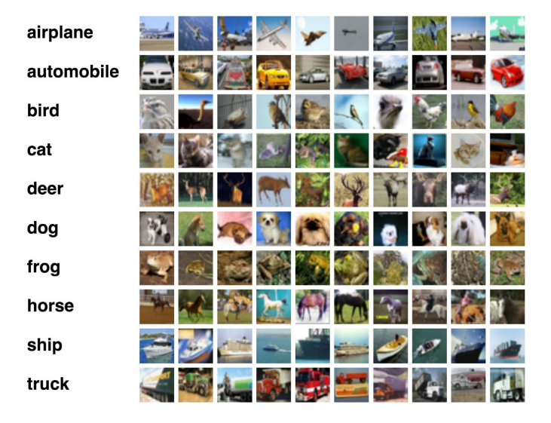
Image net
یک میلیون نمونه عکس هزار کتگوری

Slide 41
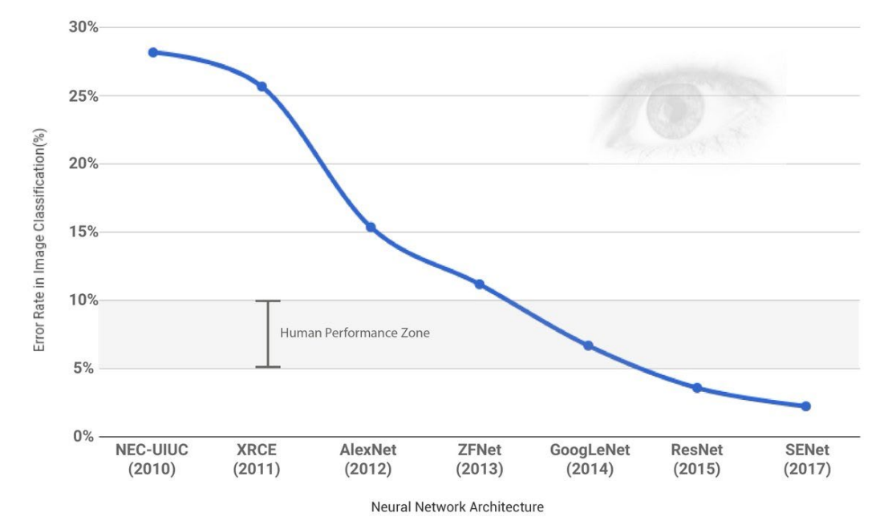
مدل‌ها
- SOTA: ImageNet Benchmark

Slide 42
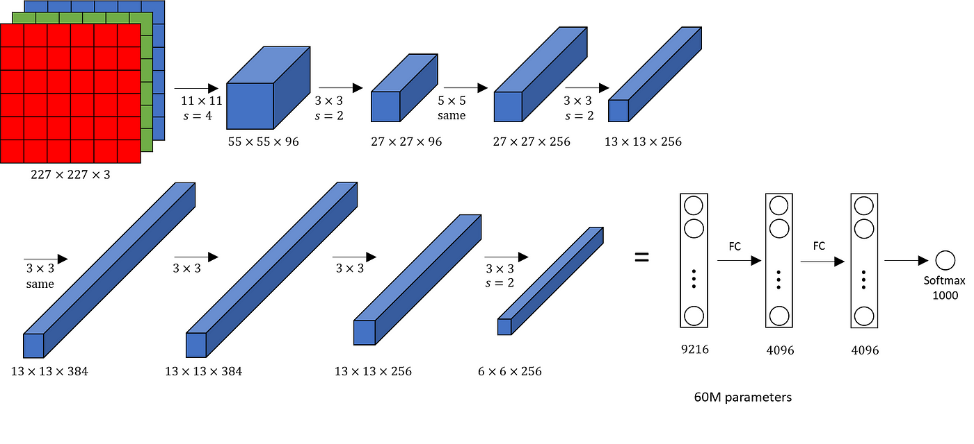
AlexNet
استفاده از ReLU
استفاده از augmentation
Dropout 0.5
Batch size = 128
SGD Momentum
[1] Krizhevsky et al. ImageNet Classification with Deep Convolutional Neural Networks

Slide 43
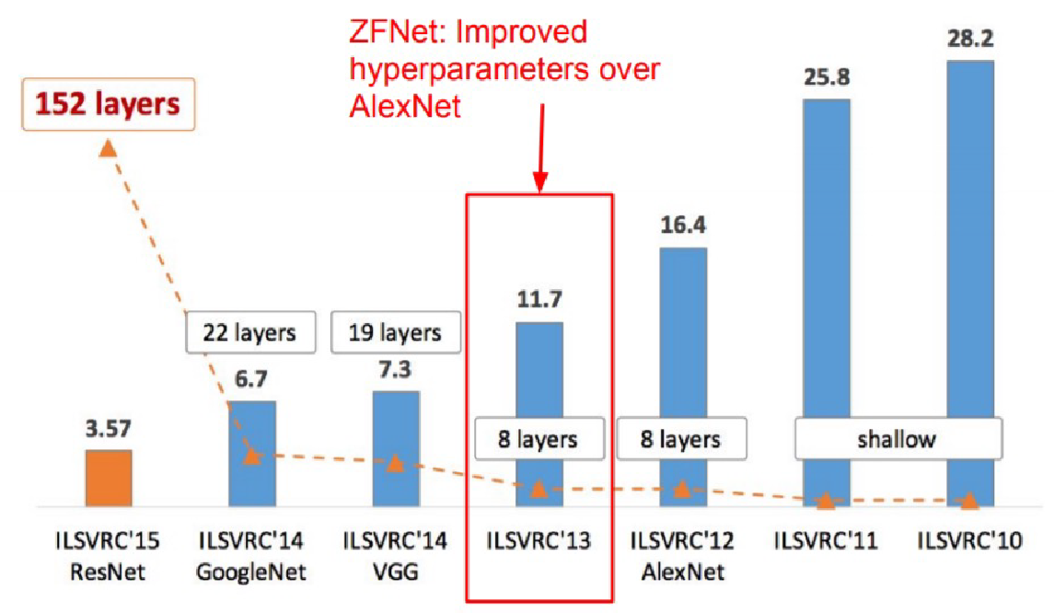
معرفی مدل‌ها

Slide 44
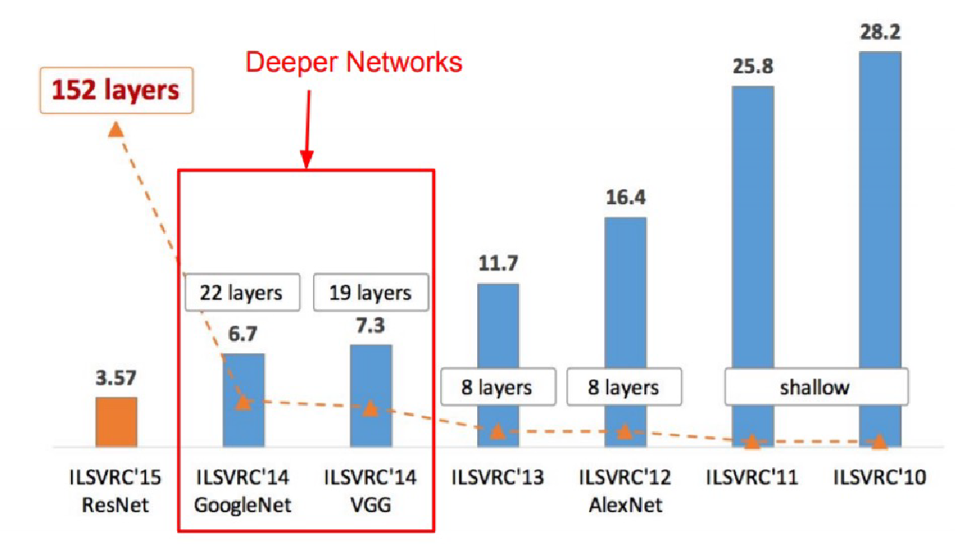
معرفی مدل‌ها

Slide 45
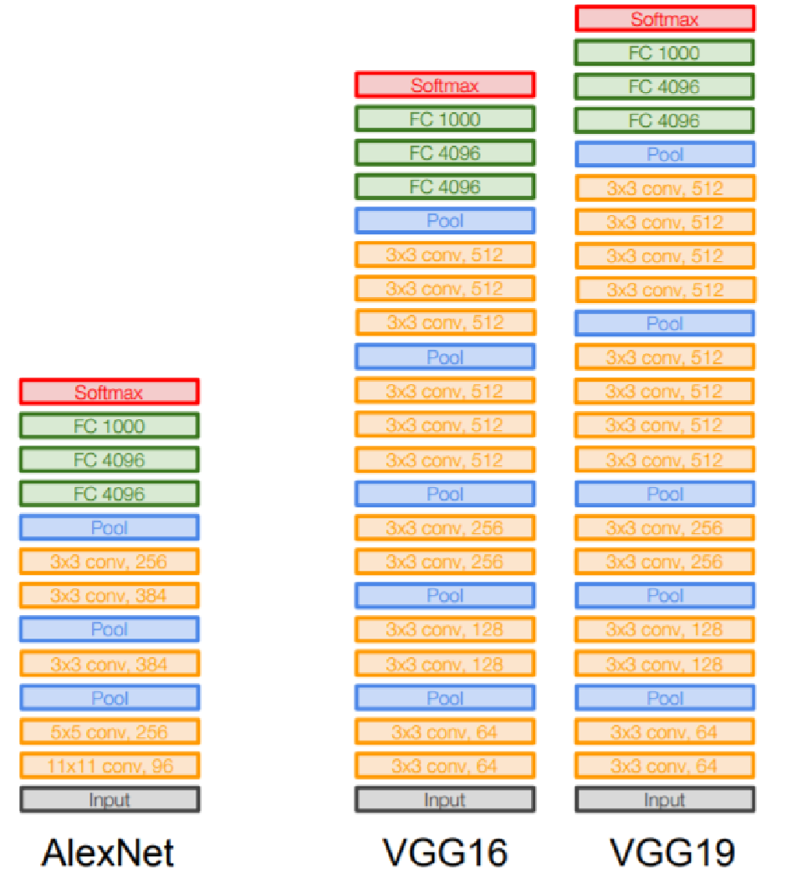
VGGNet
شبکه عمیق‌تر:
8 لایه (AlexNet) -> 16-19 لایه VGG16,VGG19
استفاده از فیلتر 3*3 فقط:
Stride 1,pad 1
2*2 max pool stride 2
یادآوری: چرا استفاده فیلتر 3*3 فقط؟
عمیق‌تر شدن، receptive فیلد یکسان
پارامتر کمتر و اکتیویشن بیشتر

Slide 46
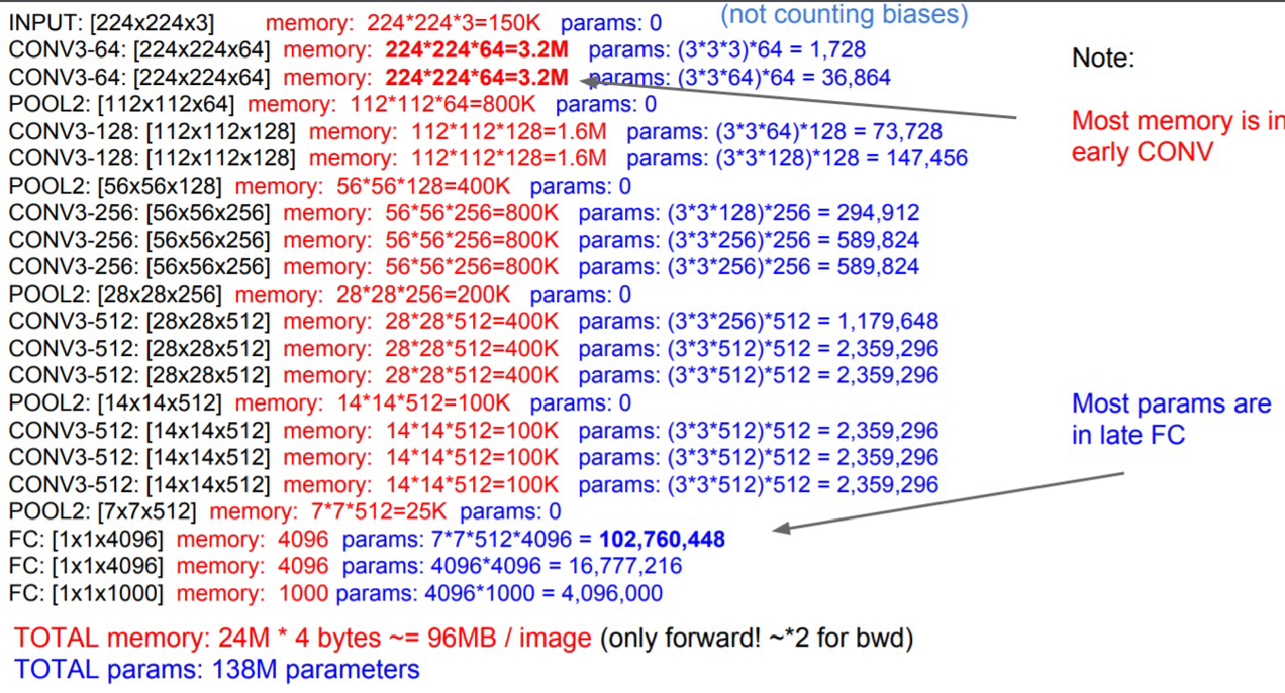
VGGNet

Slide 47
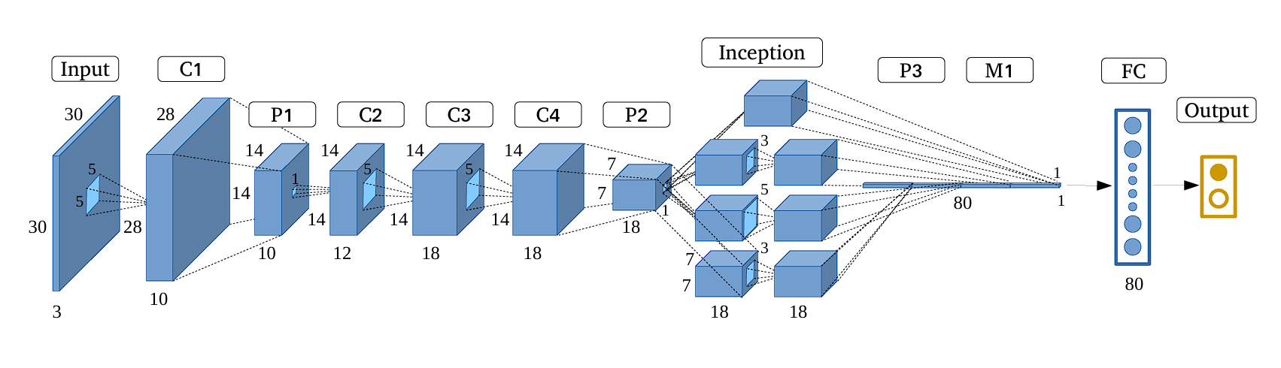
GoogLeNet
22 لایه
استفاده از ماژول Inception
عدم استفاده لایه Fully connected
5 میلیون پارامتر ( 12 برابر کمتر از AlexNet)

Slide 48
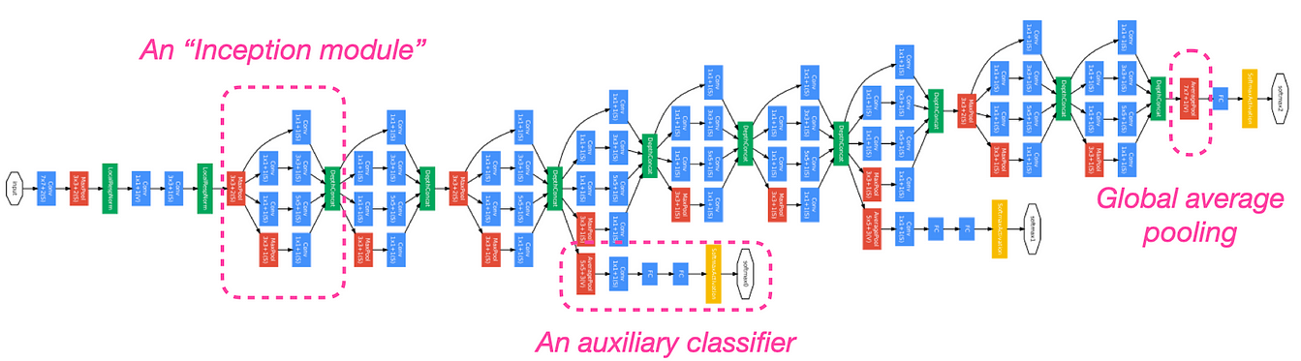
GoogLeNet

Slide 49
Inception Module
Receptive field متنوع (1*1، 3*3، 5*5)
متصل کردن خروجی‌ها در راستای کانال
اتصال فیلتر‌ها
1x1
Conv
3x3
Conv
5x5
Conv
3x3 max
pool
لایه قبل

Slide 50
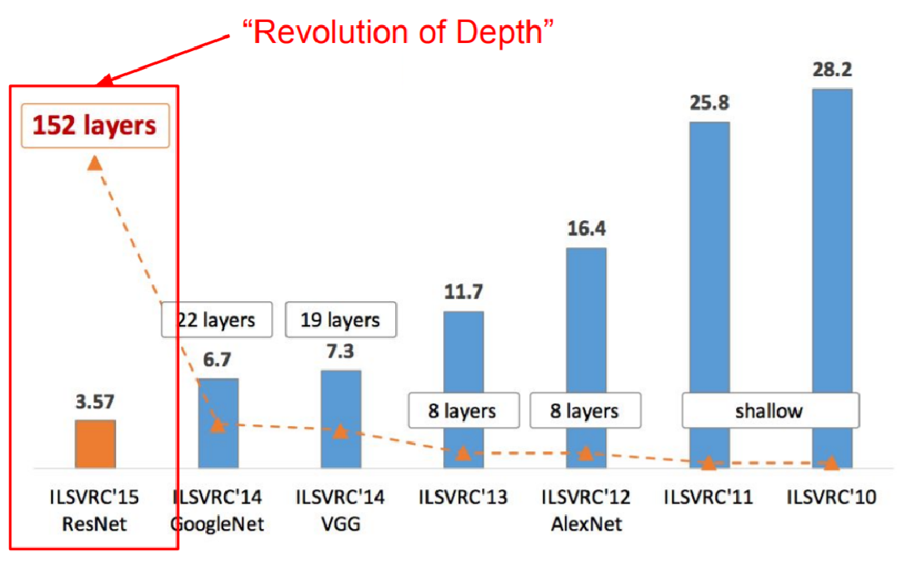
معرفی مدل‌ها

Slide 51
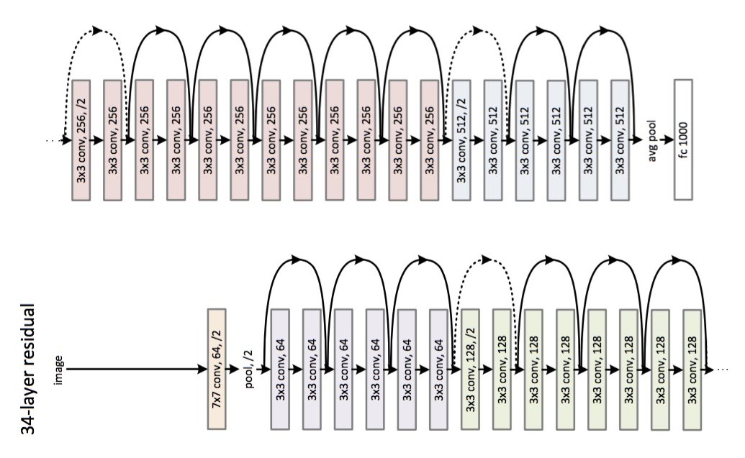
ResNet
شبکه‌های بسیار عمیق با یال موازی (residual connection)
ResNet-34

Slide 52
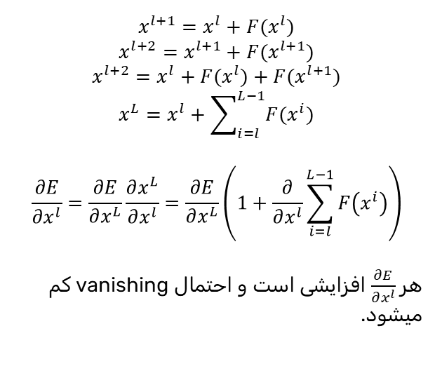
ResNet
جلوگیری از ناپدید شدن گرادیان (Vanishing Gradient)
ReLU
+
conv
ReLU
conv

Slide 53
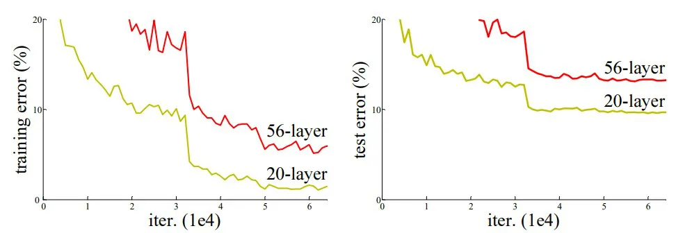
ResNet
شبکه‌‌های عمیق اورفیت نمیشوند
فرضیه : بهینه‌سازی شبکه‌های عمیق سخت‌تر است

Slide 54
ResNet
ReLU
+
راه‌حل : کپی کردن لایه های آموخته شده از مدل کم عمق تر و تنظیم لایه های اضافی
conv
conv
ReLU
ReLU
conv
conv
Plain layers
Residual Block

Slide 55
ResNet
رو هم قرار گرفتن Residual Block
بطور متناوب سایز فیلترها دوبرابر و سایز عکس نصف میشود با stride = 2
لایه FC ندارد (بجز برای طبقه بندی)
128 فیلتر با stride 2
64 فیلتر با stride 1

Slide 56
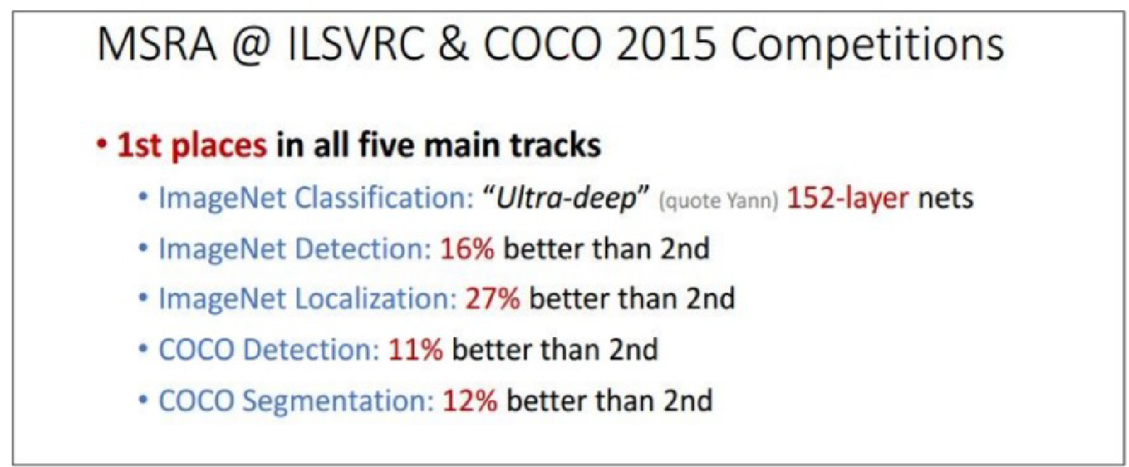
ResNet
انقلاب در عمق شبکه‌ها
رتبه‌اول در تسک‌های مختلف

Slide 57
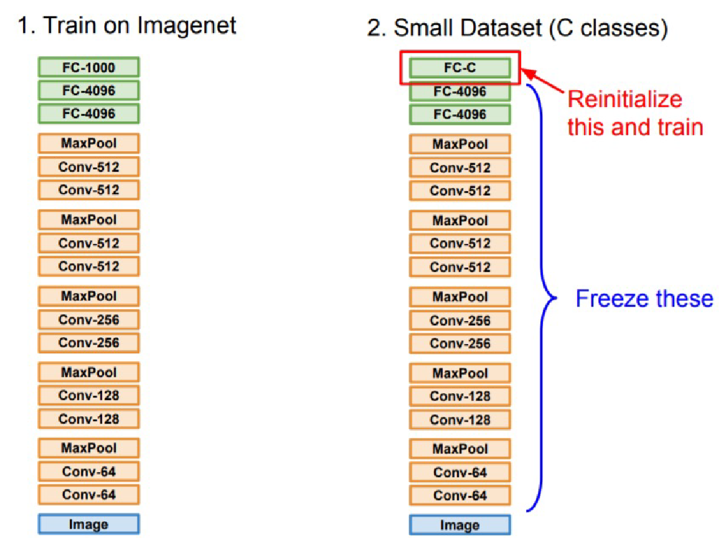
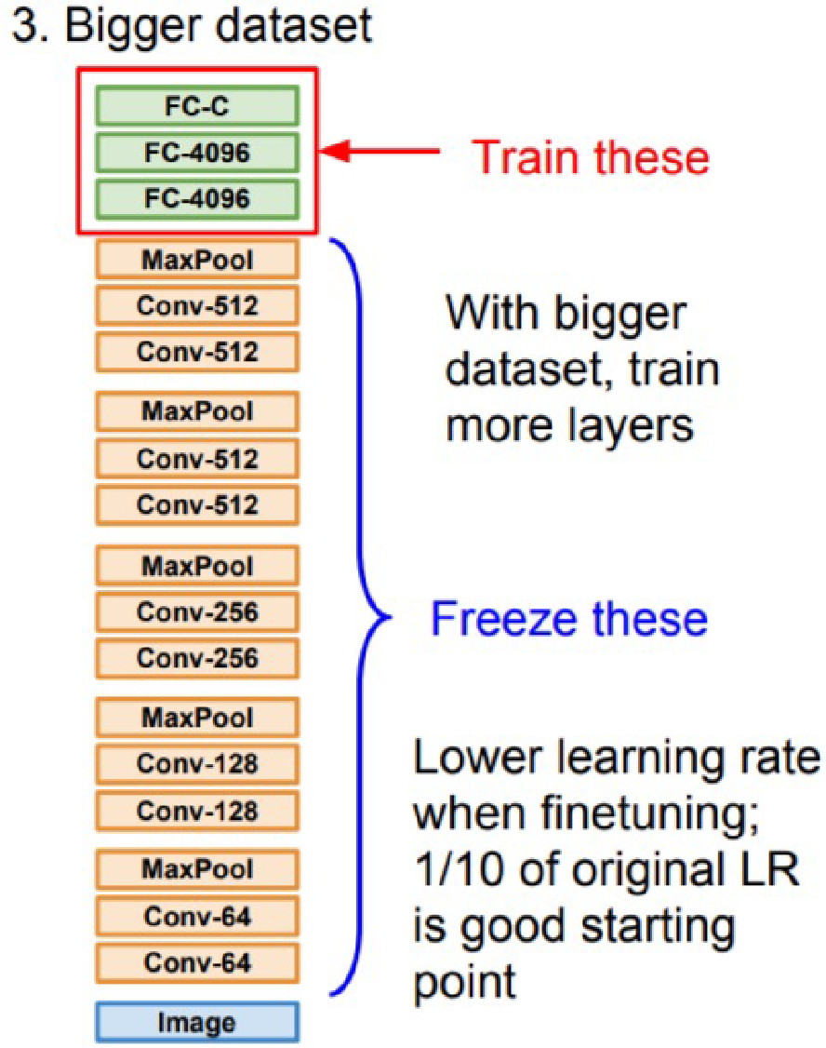
Transfer Learning

Slide 58
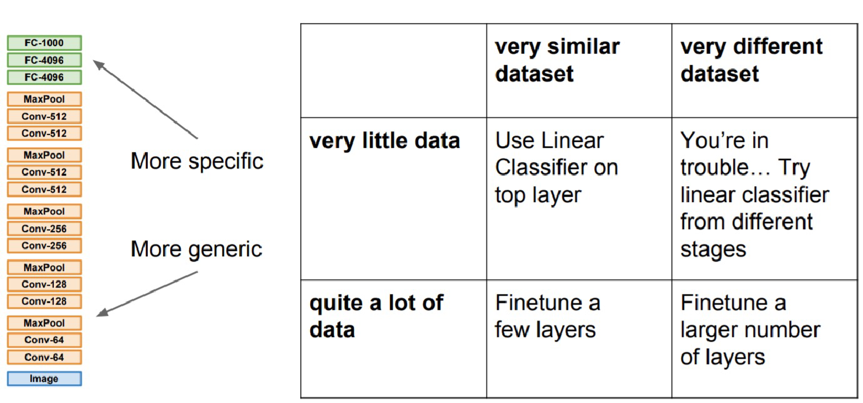
Transfer Learning

Slide 59
References
Deep Learning Course, Dr. Soleimani 2023 - Sharif
Understanding Deep Learning, 2023 - Book
CS231n: Deep Learning for Computer Vision - Stanford

